Slide 1
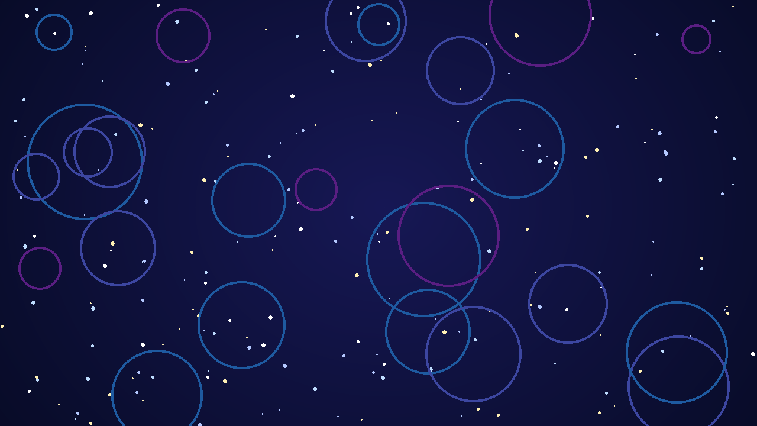
মহাকাশ ও মহাবিশ্ব
শ্রেণিঃ ৮ম | বিষয়ঃ বিজ্ঞান
অধ্যায়ঃ দ্বাদশ | পাঠঃ ১ ও ২
শিক্ষকঃ মোঃ নাজুমল হোসাইন
সহকারি শিক্ষক, ভৌতবিজ্ঞান
বনগাঁও উচ্চ বিদ্যালয়

Slide 2
মহাকাশ কী?
• পৃথিবীর বায়ুমণ্ডলের বাইরে বিস্তৃত বিশাল স্থানকে মহাকাশ বলে।
• মহাকাশে অসংখ্য নক্ষত্র, গ্রহ, উপগ্রহ ও অন্যান্য জ্যোতিষ্ক রয়েছে।
• মহাকাশ অত্যন্ত বিশাল এবং এর অধিকাংশ অংশ প্রায় শূন্যস্থান।
বনগাঁও উচ্চ বিদ্যালয় • বিজ্ঞান • অধ্যায়–১২ | 2

Slide 3
জ্যোতিষ্ক
• মহাকাশে অবস্থিত প্রাকৃতিক বস্তুসমূহকে জ্যোতিষ্ক বলা হয়।
• প্রধান জ্যোতিষ্ক— নক্ষত্র, গ্রহ, উপগ্রহ, ধূমকেতু ও গ্রহাণু।
• এগুলো মহাকর্ষ বলের প্রভাবে পরস্পরের সঙ্গে সম্পর্কিত।
বনগাঁও উচ্চ বিদ্যালয় • বিজ্ঞান • অধ্যায়–১২ | 3

Slide 4

নক্ষত্র
• যেসব জ্যোতিষ্কের নিজস্ব আলো ও তাপ রয়েছে, তাদের নক্ষত্র বলে।
• সূর্য একটি নক্ষত্র।
• নক্ষত্র অত্যন্ত উত্তপ্ত গ্যাস দিয়ে গঠিত।
বনগাঁও উচ্চ বিদ্যালয় • বিজ্ঞান • অধ্যায়–১২ | 4

Slide 5
সূর্য
• সূর্য সৌরজগতের কেন্দ্রীয় নক্ষত্র।
• সূর্য থেকে পৃথিবী আলো ও তাপ পায়।
• সূর্যের মহাকর্ষ বলের কারণে গ্রহগুলো নির্দিষ্ট কক্ষপথে ঘোরে।
বনগাঁও উচ্চ বিদ্যালয় • বিজ্ঞান • অধ্যায়–১২ | 5

Slide 6
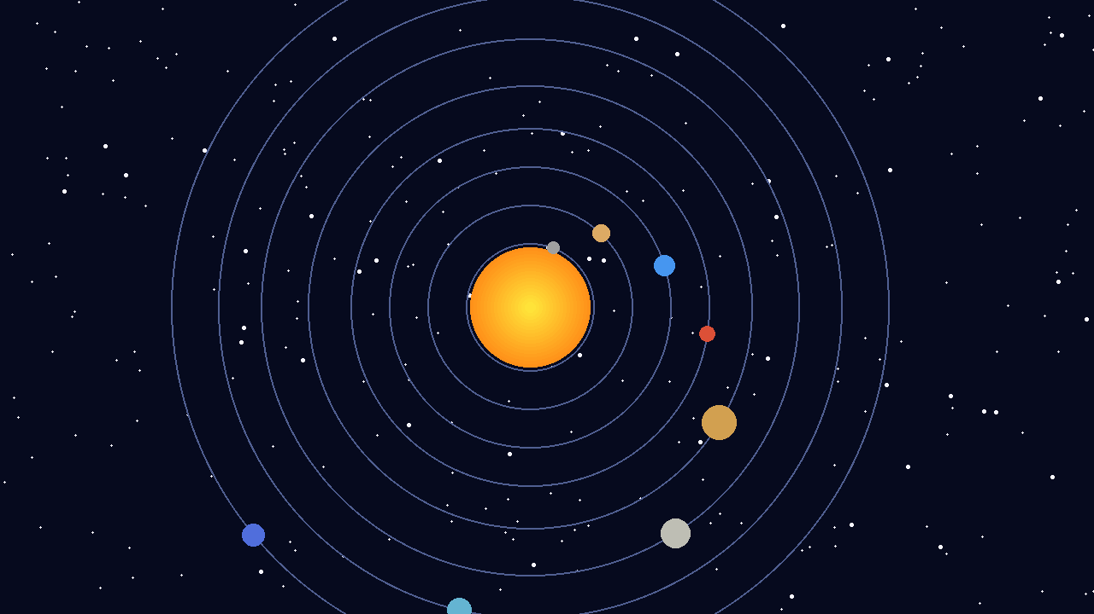
গ্রহ
• যেসব জ্যোতিষ্ক কোনো নক্ষত্রকে কেন্দ্র করে পরিভ্রমণ করে এবং নিজস্ব আলো নেই, তাদের গ্রহ বলে।
• সৌরজগতে ৮টি গ্রহ রয়েছে।
• বুধ, শুক্র, পৃথিবী, মঙ্গল, বৃহস্পতি, শনি, ইউরেনাস ও নেপচুন।
বনগাঁও উচ্চ বিদ্যালয় • বিজ্ঞান • অধ্যায়–১২ | 6

Slide 7
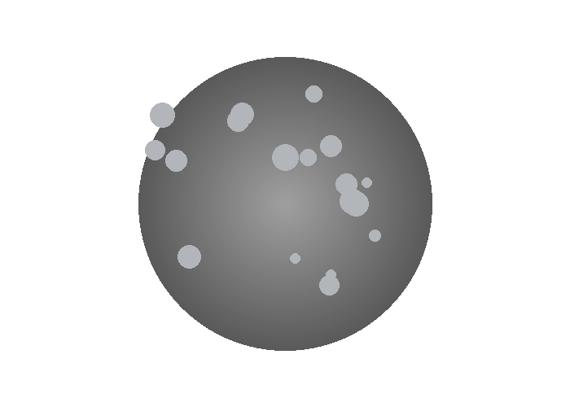
উপগ্রহ
• যেসব জ্যোতিষ্ক কোনো গ্রহকে কেন্দ্র করে পরিভ্রমণ করে, তাদের উপগ্রহ বলে।
• চাঁদ পৃথিবীর প্রাকৃতিক উপগ্রহ।
• চাঁদের নিজস্ব আলো নেই; এটি সূর্যের আলো প্রতিফলিত করে।
বনগাঁও উচ্চ বিদ্যালয় • বিজ্ঞান • অধ্যায়–১২ | 7

Slide 8
সৌরজগৎ
• সূর্য এবং সূর্যকে কেন্দ্র করে পরিভ্রমণকারী সব জ্যোতিষ্কের সমষ্টিকে সৌরজগৎ বলে।
• এর মধ্যে সূর্য, ৮টি গ্রহ, উপগ্রহ, গ্রহাণু, ধূমকেতু ইত্যাদি রয়েছে।
বনগাঁও উচ্চ বিদ্যালয় • বিজ্ঞান • অধ্যায়–১২ | 8

Slide 9
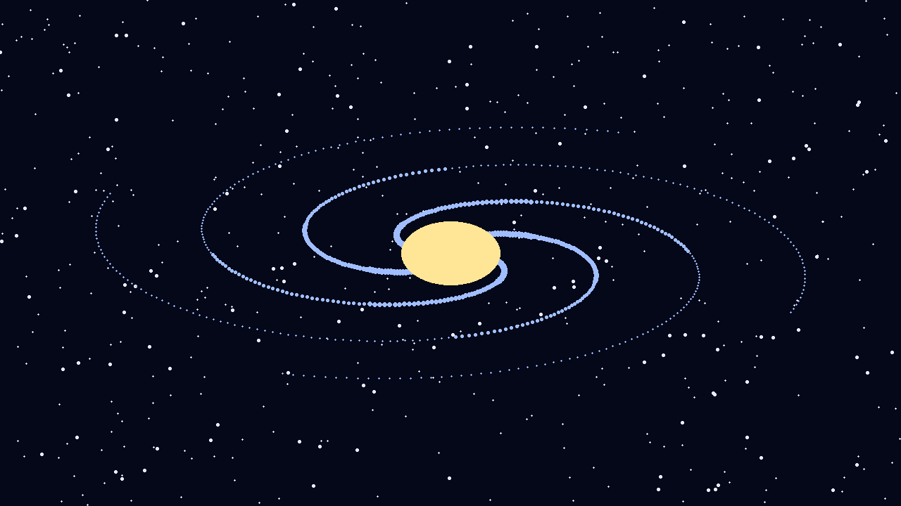
মহাবিশ্ব
• সমগ্র স্থান, কাল, পদার্থ, শক্তি এবং সব ধরনের জ্যোতিষ্কের সমষ্টিকে মহাবিশ্ব বলে।
• মহাবিশ্ব অত্যন্ত বিশাল।
• এতে অসংখ্য গ্যালাক্সি রয়েছে।
বনগাঁও উচ্চ বিদ্যালয় • বিজ্ঞান • অধ্যায়–১২ | 9

Slide 10
গ্যালাক্সি
• অসংখ্য নক্ষত্র, গ্যাস, ধূলিকণা ও অন্যান্য জ্যোতিষ্কের বিশাল সমষ্টিকে গ্যালাক্সি বলে।
• আমাদের সৌরজগৎ আকাশগঙ্গা গ্যালাক্সিতে অবস্থিত।
বনগাঁও উচ্চ বিদ্যালয় • বিজ্ঞান • অধ্যায়–১২ | 10

Slide 11
আকাশগঙ্গা
• আকাশগঙ্গা একটি বিশাল সর্পিলাকার গ্যালাক্সি।
• এতে অসংখ্য নক্ষত্র রয়েছে।
• আমাদের সূর্য আকাশগঙ্গার একটি নক্ষত্র।
বনগাঁও উচ্চ বিদ্যালয় • বিজ্ঞান • অধ্যায়–১২ | 11

Slide 12
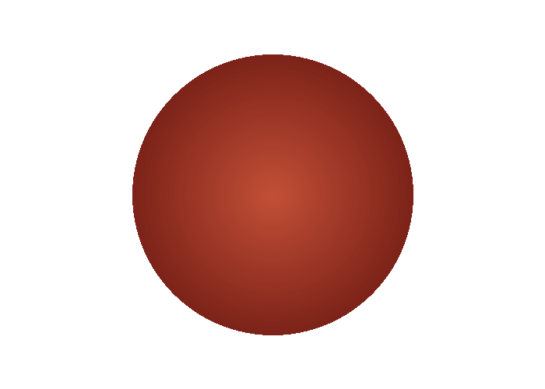
ধূমকেতু ও গ্রহাণু
• ধূমকেতু বরফ, ধূলিকণা ও গ্যাস দিয়ে গঠিত।
• সূর্যের কাছে এলে ধূমকেতুর লেজ দেখা যায়।
• গ্রহাণু হলো ছোট পাথুরে বা ধাতব জ্যোতিষ্ক।
বনগাঁও উচ্চ বিদ্যালয় • বিজ্ঞান • অধ্যায়–১২ | 12

Slide 13
মহাকাশ গবেষণা
• মহাকাশ সম্পর্কে জানার জন্য মানুষ রকেট, কৃত্রিম উপগ্রহ ও মহাকাশযান ব্যবহার করে।
• দূরবীক্ষণ যন্ত্রের মাধ্যমে দূরবর্তী জ্যোতিষ্ক পর্যবেক্ষণ করা হয়।
• মহাকাশ গবেষণায় মহাবিশ্ব সম্পর্কে আমাদের জ্ঞান বৃদ্ধি পাচ্ছে।
বনগাঁও উচ্চ বিদ্যালয় • বিজ্ঞান • অধ্যায়–১২ | 13

Slide 14

মনে রাখবে
• সূর্য → নক্ষত্র
• পৃথিবী → গ্রহ
• চাঁদ → পৃথিবীর প্রাকৃতিক উপগ্রহ
• সূর্য + গ্রহ + অন্যান্য জ্যোতিষ্ক → সৌরজগৎ
• সৌরজগৎ → আকাশগঙ্গা → মহাবিশ্ব
বনগাঁও উচ্চ বিদ্যালয় • বিজ্ঞান • অধ্যায়–১২ | 14

Slide 15
অনুশীলনী
• ১। মহাকাশ কাকে বলে?
• ২। নক্ষত্র ও গ্রহের মধ্যে পার্থক্য কী?
• ৩। সৌরজগৎ কাকে বলে?
• ৪। মহাবিশ্ব কী?
• ৫। আমাদের গ্যালাক্সির নাম কী?
• ৬। সৌরজগতে কয়টি গ্রহ আছে?
বনগাঁও উচ্চ বিদ্যালয় • বিজ্ঞান • অধ্যায়–১২ | 15

Slide 16
ধন্যবাদ
অসীম মহাবিশ্ব—জ্ঞান অন্বেষণের এক অপার বিস্ময়।

